Slide 1
Enfermedad Ocular por Dengue
Dr. Jorge E. Valdez García
Brenda Salvador MPSS

Slide 2
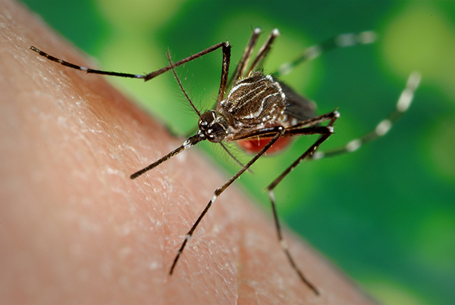
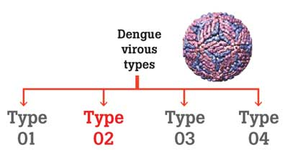
Introducción
El dengue es una enfermedad febril causada por la infección de uno de los cuatros virus del dengue transmitidos por los mosquitos Aedes aegypti o Aedes albopictus durante la ingesta de sangre del ser humano.
Existen cuatro tipos de DENV estrechamente relacionados pero serológicamente distitnos del género Flavivirus: DENV-1, DENV-2, DENV-3 y DENV-4.

Slide 3
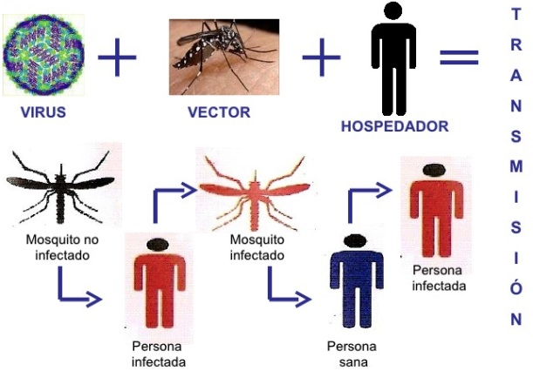
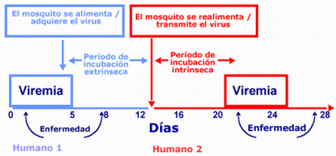
Epidemiología
La transmisión epidémica y endémica de los virus del dengue se mantiene a tavés de un ciclo humano-mosquito-humano.
La viremia comienza tras un periodo de incubación de 4-6 días y persiste aproximadamente hasta el momento en el que la fiebre disminuye, 3-7 días.

Slide 4
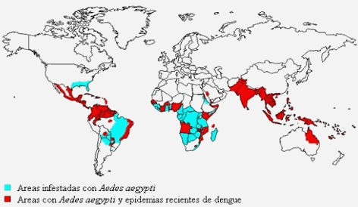
Vector
Los mosquitos Aedes (Tegomyia) aegypti, el pricipal vector de transmisión del virus del dengue se reproducen en casas o sus cercanías, poninendo huevos en recipientes de agua.
Los mosquitos A. Aegypti están ampliamente distribuidos en áreas tropicales y subtropicales desde la latitud 45º norte hasta la 35º sur.

Slide 5
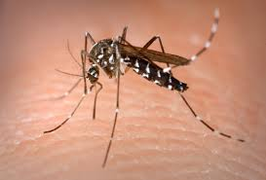
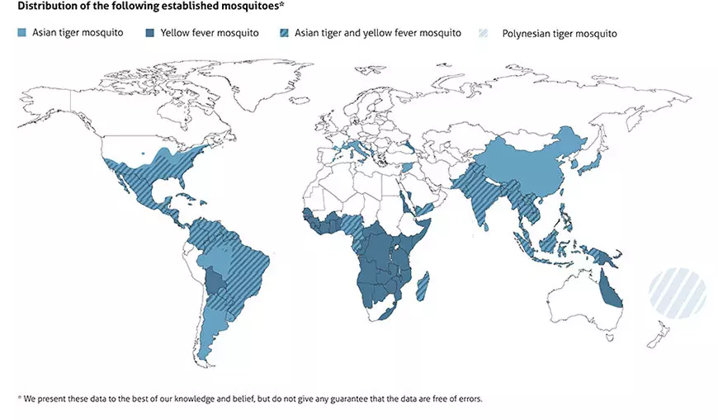
Los mosquitos albopictus también son un vector competente para la transmisión del virus del dengue en condiciones tanto experimentales como naturales.[6,13] Son más tolerantes al frío y tienen una distribución geográfica más amplia que el Ae. Aegypti.

Slide 6
Factores de riesgo
La edad, sexo y grupo étnico no han demostrado ser factores de riesgo.[58] De acuerdo a Chee et al, existe la posibilidad de que la maculopatía por dengue sea serotipo específica, ya que a diferencia de la ausencia de reportes de maculopatía durante una epidemia de DEN-2, hubo una incidencia del 10% durante una epidemia de DEN-1.
Algunos de los predictores de síntomas oculares incluyen leucopenia e hipoalbuminemia y Seet et al postuló que estos podrían predisponer a una infección oportunista de los tejidos oculares y al aumento de la permeabilidad vascular, respectivamente.

Slide 7
Clasificación
En 2009, la Organización Mundial de la Salud (OMS) introdujo un esquema de clasificación revisado que clasifica la fiebre del dengue según la gravedad en:
dengue sin signos de advertencia,
dengue con signos de advertencia y
dengue grave.
La fiebre del dengue grave se define por al menos uno de los siguientes elementos: hemorragia grave, insuficiencia orgánica grave o pérdida de plasma.

Slide 9
Diagnóstico de laboratorio de la enfemedad sistémica
De acuerdo a las pautas publicadas por la OMS, la reacción en cadena de la polimerasa, el aislamiento del virus o la detección de antígenos víricos se debe utilizar antes del quinto día de la enferemdad.
Tras el periodo inicial de los 5 días, se deben utilizar pruebas serológicas para el dengue, como ELISA/pruebas rápidas o sueros pareados IgG ya que la carga viral habrá disminuído.

Slide 10
Sintomatología de la enfermedad ocular por dengue
La enfermedad ocular por dengue puede ser uni o bilateral.
Los síntomas aparecen entre los primeros 2 días hasta los 5 meses desde el inicio de la fiebre, sin embargo, la mayoría ocurre luego de un día de la aparición de trombocitopenia (alrededor de 7 días tras el inicio de la fiebre.

Slide 11
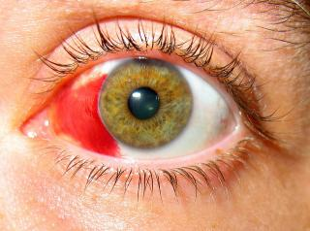
Sintomatología de la enfermedad ocular por dengue
Las principales quejas incluyen:
fatiga ocular (30%),
dolor retrocular (20%),
visión borrosa (10%),
diplopía (3%),
sensación de cuerpo extraño (3%),
fotopsia (2%) y
flotadores (1%)

Slide 12
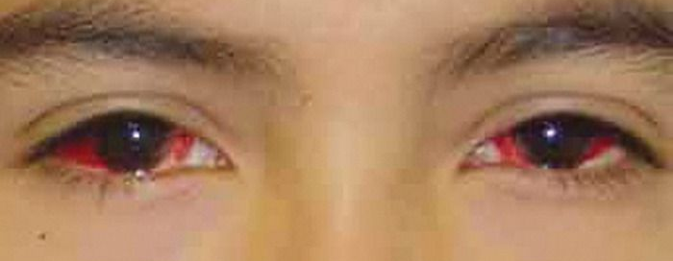
Sintomatología de la enfermedad ocular por dengue
Los pacientes con patología ocular establecida asociada al dengue reportan visión borrosa (60%), escotomas centrales (30%), flotadores (6%), trastornos de la visión cercana (6%) y metamorfopsia (4%).
La afección bilateral se observa únicamente en el 30% de los pacientes y la agudeza visual varía de 20/20 a cuenta dedos (CD), con una mediana de 20/40.

Slide 13
Características clínicas de la enfermedad ocular por dengue
Las anomalías del segmento anterior incluyen:
hemorragia subconjuntival,
queratitis,
erosión corneal,
cierre de ángulo agudo,
uveítis anterior y uveítis intermedia.

Slide 14
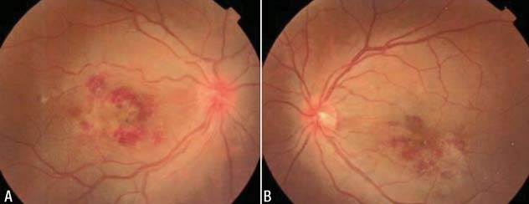
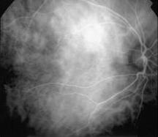
Características clínicas de la enfermedad ocular por dengue
Las patologías del segmento posterior incluyen hemorragias retinianas, uveítis posterior, foveolitis, maculopatía, oclusiones vasculares retinianas y desprendimiento seroso de retina.
Los trastornos neuroftálmicos incluyen neuritis óptica, parálisis de los nervios caréales y neuro mielitis óptica.

Slide 15
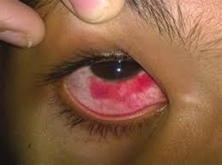
Hemorragia subconjuntival
La hemorragia subconjuntival es un hallazgo frecuente en la fiebre del dengue.
Puede presentarse uni o bilateralmente y tiene una incidencia de entre 8 y 60%, independientemente del recuento plaquetario.
En un estudio de cohorte prospectivo que incluyó a 134 paciente, Kapoor y colaboradores encontraron una incidencia de 37.3%, de los cuales el 90.7% tenía trombocitopenia de <50,000/μL.

Slide 16
Uveítis anterior
El diagnóstico clínico se basa en la presencia de dolor ocular, eritema, fotofobia y signos de inyección perilimbal, precipidados queráticos y células en la cámara anterior. Existe una incidencia de 7.7% de uveítis anterior en los pacientes que presentan síntomas oculares.
En una serie de casos reportados por Gupta y colaboradores, se encontraron presentaciones tardías de uveítis anterior 3-5 meses después del inicio de la infección por dengue, cuando los pacientes ya se habían recuperado de la fiebre por dengue.

Slide 17
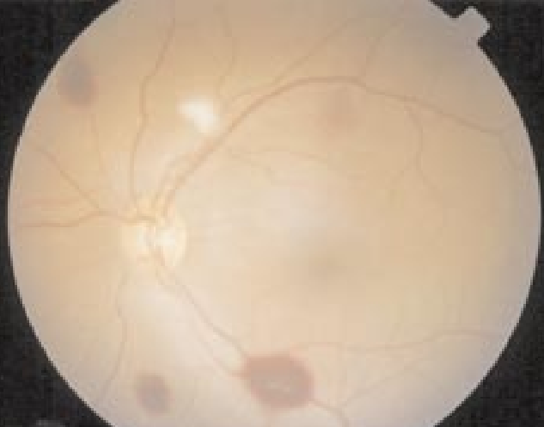
Uveítis intermedia
La uveítis intermedia es poco común.
De acuerdo a los hallazgos de Teoh y y colaboradores, entre el 3.2% y 12.3% de los pacientes con dengue presentan uveitis intermedia.
Bacsal et al tabién reportaron que el 31% de los pacientes con maculopatía por dengue tienen vitritis y el 11% tienen uveitis anterior e intermedia concurrentemente.

Slide 18
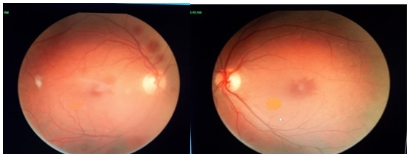
Maculopatía
La maculopatía por dengue ha sido reconocida y estudiada más que cualquier otra de las manifestaciones de la enfermedad ocular por dengue.
Su y colaboradores encontraron una prevalencia del 10% en un estudio observacional tranversal.
La maculopatía parece estar relacionada con el serotipo (DEN-2) y la geografía.

Slide 19
Maculopatía
De acuerdo a lo descrito por Bacsal y colaboradores, los síntomas de maculopatía se obsevan en el periodo inicial, a los 6.9 días tras el inicio de la fiebre (promedio de 0-30 días)
La visión borrosa (51.2-87%), escotomas (29.1-63%), y miodesopsias (1%) son las principales quejas. Los síntomas menos comunes fueron micropsia y metamorfopsia.

Slide 20
Maculopatía
Bacsal et al y Teoh et al reportaron 82 pacientes con maculopatía por dengue en quienes la agudeza visual mejor corregida media inicial (AVMC) varió de 20/40 a 20/45.
Bacsal et al descubrieron que la AVMC inicial en la presentación era peor que 20/25 en el 69% de los pacientes, y Teoh et al reportaron un BCVA inicial peor que 20/40 en el 58.1%.
Se observó una AVMC más pobre en pacientes con edema macular y /o foveolitis, y esto se correlacionó con la gravedad del edema macular.

Slide 21
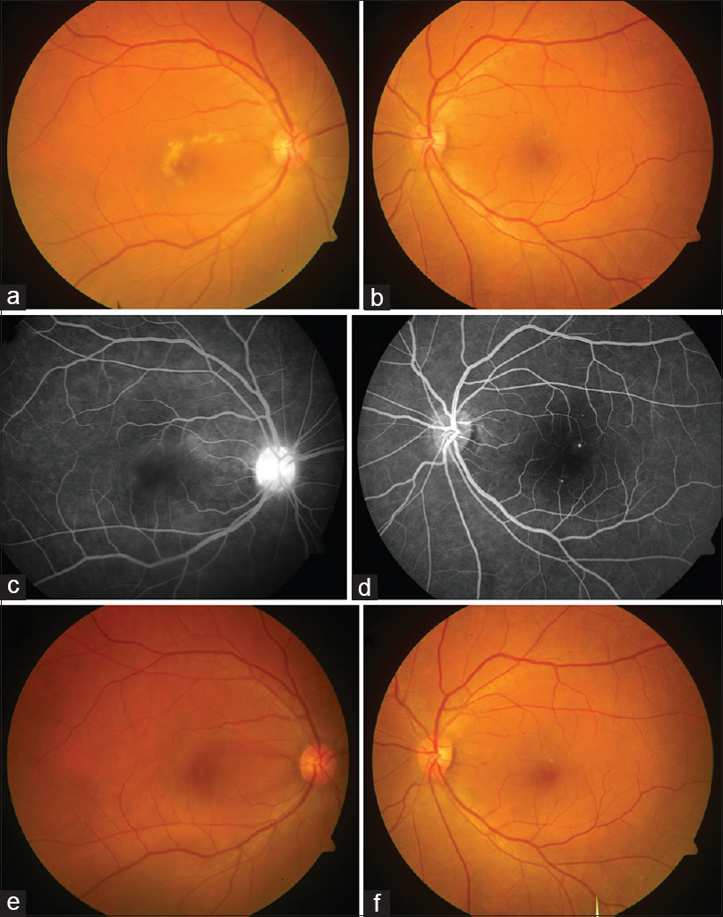
Maculopatía
La afectación bilateral, pero asimétrica, se observó en 73-80.5%.
Las incidencias de edema macular y hemorragia macular fueron 76.9% y 69.2%, respectivamente.
El edema macular fue el hallazgo más frecuente en pacientes sintomáticos.

Slide 22
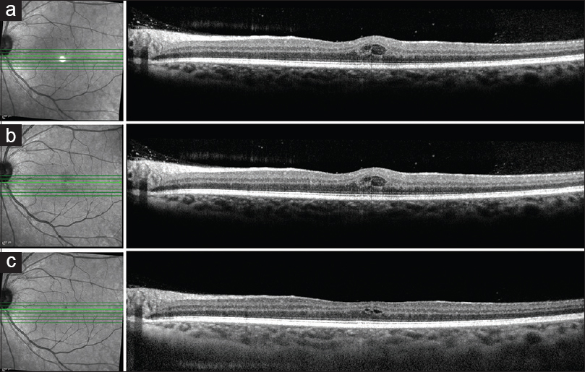
Maculopatía
En el estudio realizado por Teoh et al, la tomografía de coherencia óptica (OCT) demostró edema macular quístico en 16 ojos (24,6%).

Slide 23
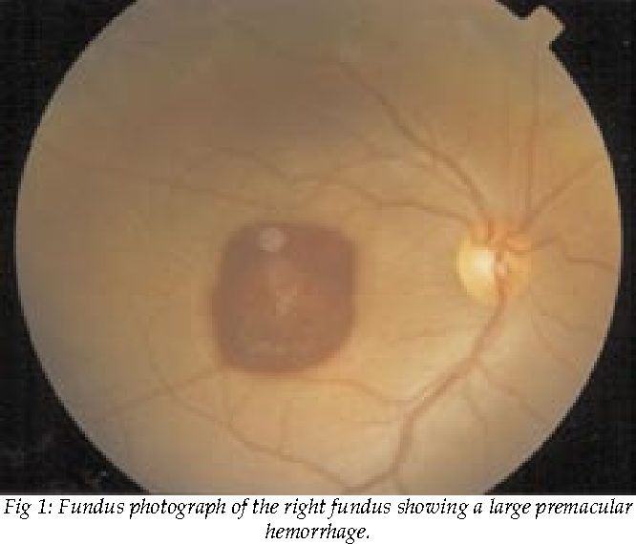
Maculopatía
En otro estudio con 65 pacientes con infección por dengue y complicaciones oculares se encontró que el 20% tenía una vasculitis panretinal extensa con desprendimiento de retina exudativo.
La hemorragia macular fue el segundo hallazgo más frecuente en la maculopatía por dengue. Esto se puede ver en la fundoscopia como hemorragia por mancha y diseminada

Slide 24
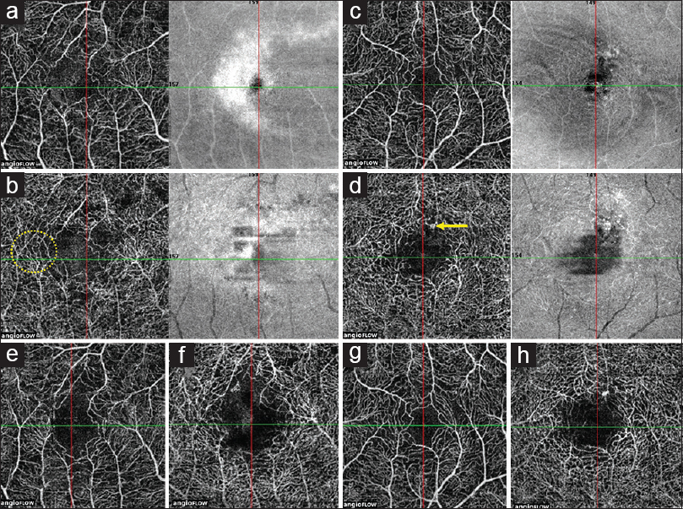
La foveolitis es un término utilizado para describir las lesiones subrretinianas discretas, bien definidas, amarillo-naranjosas, rodeadas por estrías in la fovea.
Estas lesiones corresponden a la disrupción de la retina neurosensorial externa y la unión de los segmentos anterior y posterior.
La presencia de foveolitis en pacientes con maculopatía varió de 28-33.7%.

Slide 25
Oclusiones Vasculares
Es los estudios realizados por Loh, Quek, Tan y colaboradores, Se reportaron un total de cinco casos de oclusiones, de los cuales cuatro eran venosas y una era una oclusión de la arteria retiniana ramificada independiente de otras manifestaciones oculares de la infección por dengue.
El paciente presentó 2 semanas de déficit del campo nasal inferior correspondiente a signos de fondo de blanqueamiento retiniano en el cuadrante superotemporal de la mácula, con atenuación y esclerosis de la división macular de la rama superotemporal de la arteria retiniana.

Slide 26
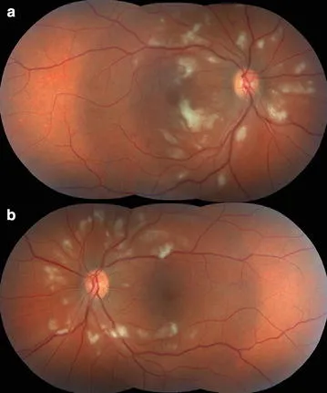
Uveítis posterior
La uveítis posterior es una complicación relativamente común de la infección por dengue y conlleva un espectro de manifestaciones como retinitis, corioretinitis y neuroretinitis.
La coreoretinitis puede ser focal o multifocal, a menudo asociada con patologia macular.

Slide 27
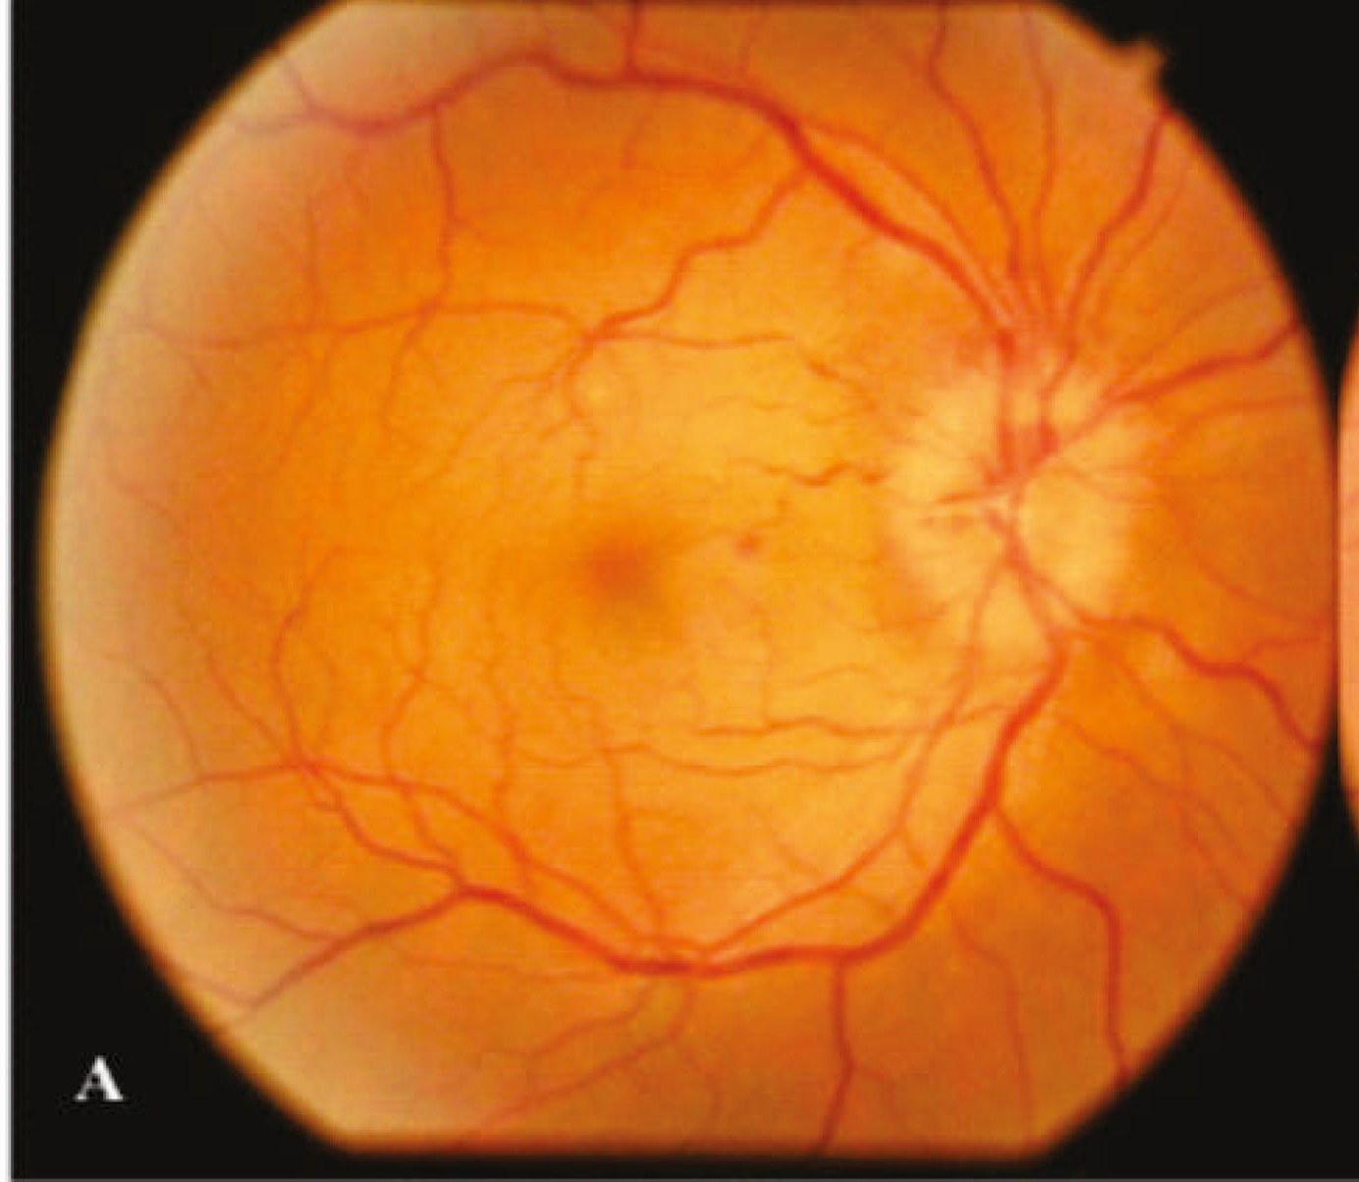
Manifestaciones neuro-oftalmicas
La incidencia de neuritis óptica es de 0-1.5%. Los signos comunes incluyen el defecto pupilar aferente relativo, edema del disco óptico o hiperemia e ingurgitación de vasos.
También puede ocurrir deterioro de la visión del color y una pérdida de sensibilidad al contraste.

Slide 28
Estudios de Seguimiento
El Humphrey visual field y las rejillas de Amsler se recomiendan como herramientas para mapear los cambios en los campos visuales y los escotomas.
Las anomalías de la rejilla de Amsler han demostrado ser el único factor que se correlaciona estadísticamente con la maculopatía por dengue.

Slide 29
Estudios de Seguimiento
Tan y colaboradores recomiendan la microperimetría serial como el método preferido para monitorear la maculopatía relacionada con el dengue con escotomas centrales.
La microperimetría demostró ser más sensible y permitir el monitoreo de una reducción en el tamaño de los escotomas, que no fue detectable en la perimetría de Goldmann

Slide 30
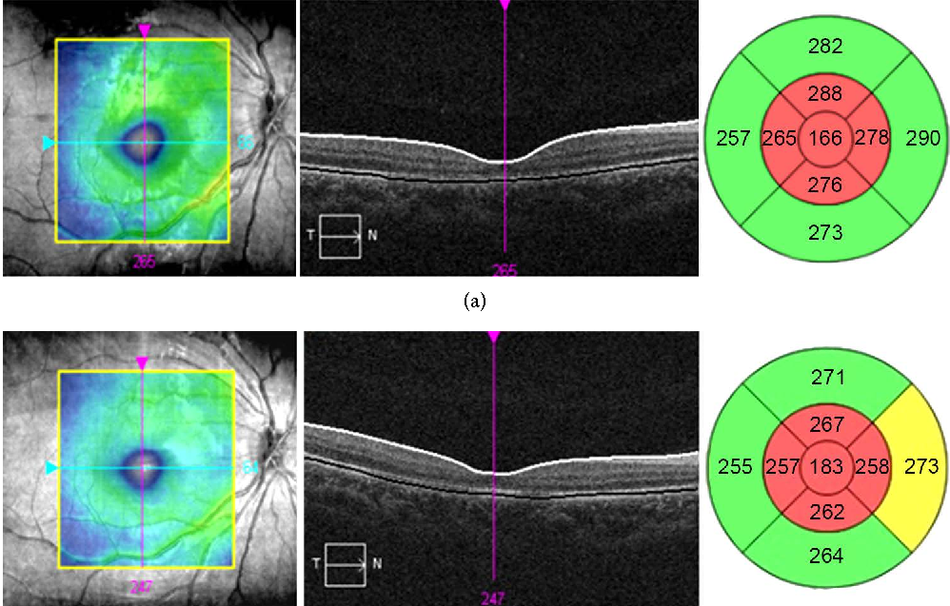
Estudios de Seguimiento
La Tomografía de coherencia óptica (OCT por sus siglas en inglés) es la principal herramienta de investigación utilizada para evaluar la mácula para el grosor y el edema.
Bacsal et al recomendaron el uso de OCT en serie como herramienta de monitoreo para la maculopatía.
Las imágenes del OCT pueden delinear los desprendimientos retinianos exudativos, desprendimientos de retina neurosensorial, engrosamiento de la fóvea y atrofia de la retina neurosensorial.

Slide 31
Tratamiento
No existe un tratamiento efectivo conocido para la maculopatía por dengue y no se han reportado ensayos controlados aleatorios. Los estudios que han reportado respuestas a tratamientos no resultan relevantes debido a que carecen de un grupo control.
Se recomienda vigilancia activa y terapia con corticoesteroides.
No existe evidencia de que la terapia inmunosupresora tenga algún beneficio adicional.

Slide 32
Gracias
Jorge.valdez@tec.mx

Slide 33
Fuentes consultadas
Simmons CP, Farrar JJ, Nguyen vV, Wills B. Dengue. N Engl J Med 2012; 366:1423.
Guzman MG, Harris E. Dengue. Lancet 2015; 385:453.
Kularatne SA. Dengue fever. BMJ 2015; 351:h4661.
Halstead SB. Pathogenesis of dengue: Challenges to molecular biology. Science. 1988;239:476–81. [PubMed: 3277268]
Kurane I. Dengue hemorrhagic fever with special emphasis on immunopathogenesis. Comp Immunol Microbiol Infect Dis. 2007;30:329–40. [PubMed: 17645944]
Kuno G. Review of the factors modulating dengue transmission. Epidemiol Rev 1995; 17:321.
Wang E, Ni H, Xu R, et al. Evolutionary relationships of endemic/epidemic and sylvatic dengue viruses. J Virol 2000; 74:3227.
Gubler DJ. Epidemic dengue and dengue hemorrhagic fever: a global public health problem in the 21st century. In: Emerging Infections I, Scheld WM, Armstrong D, Hughes JM (Eds), ASM Press, Washington, DC 1998. p.1.
Vaughn DW, Green S, Kalayanarooj S, et al. Dengue in the early febrile phase: viremia and antibody responses. J Infect Dis 1997; 176:322.
Halstead SB. Selective primary health care: strategies for control of disease in the developing world. XI. Dengue. Rev Infect Dis 1984; 6:251.
Harrington LC, Scott TW, Lerdthusnee K, et al. Dispersal of the dengue vector Aedes aegypti within and between rural communities. Am J Trop Med Hyg 2005; 72:209.
Scott TW, Amerasinghe PH, Morrison AC, et al. Longitudinal studies of Aedes aegypti (Diptera: Culicidae) in Thailand and Puerto Rico: blood feeding frequency. J Med Entomol 2000; 37:89.
Gratz NG. Critical review of the vector status of Aedes albopictus. Med Vet Entomol 2004; 18:215.
Centers for Disease Control (CDC). Update: Aedes albopictus infestation--United States, Mexico. MMWR Morb Mortal Wkly Rep 1989; 38:440, 445.
Caron M, Paupy C, Grard G, et al. Recent introduction and rapid dissemination of Chikungunya virus and Dengue virus serotype 2 associated with human and mosquito coinfections in Gabon, central Africa. Clin Infect Dis 2012; 55:e45.
Savage HM, Fritz CL, Rutstein D, et al. Epidemic of dengue-4 virus in Yap State, Federated States of Micronesia, and implication of Aedes hensilli as an epidemic vector. Am J Trop Med Hyg 1998; 58:519.
Pinheiro FP, Corber SJ. Global situation of dengue and dengue haemorrhagic fever, and its emergence in the Americas. World Health Stat Q 1997; 50:161.
WHO Report on Global Surveillance of Epidemic-Prone Infectious Diseases. www.who.int/csr/resources/publications/dengue/CSR_ISR_2000_1/en (Accessed on October 08, 2014).
DengueNet www.who.int/denguenet (Accessed on October 08, 2014).
PanAmerican Health Organization. Dengue. http://new.paho.org/hq/index.php?option=com_content&task=view&id=264&Itemid=363&lang=en (Accessed on October 08, 2014).
Undurraga EA, Halasa YA, Shepard DS. Use of expansion factors to estimate the burden of dengue in Southeast Asia: a systematic analysis. PLoS Negl Trop Dis 2013; 7:e2056.
Qiu FX, Gubler DJ, Liu JC, Chen QQ. Dengue in China: a clinical review. Bull World Health Organ 1993; 71:349.
Wartel TA, Prayitno A, Hadinegoro SR, et al. Three Decades of Dengue Surveillance in Five Highly Endemic South East Asian Countries. Asia Pac J Public Health 2017; 29:7.
Kutsuna S, Kato Y, Moi ML, et al. Autochthonous dengue fever, Tokyo, Japan, 2014. Emerg Infect Dis 2015; 21:517.
Kobayashi D, Murota K, Fujita R, et al. Dengue Virus Infection in Aedes albopictus during the 2014 Autochthonous Dengue Outbreak in Tokyo Metropolis, Japan. Am J Trop Med Hyg 2018; 98:1460.

Slide 34
World Health Organization Regional Office of South-East Asia. Dengue fact sheet. http://www.searo.who.int/entity/vector_borne_tropical_diseases/data/data_factsheet/en/ (Accessed on October 09, 2014).
Nealon J, Taurel AF, Capeding MR, et al. Symptomatic Dengue Disease in Five Southeast Asian Countries: Epidemiological Evidence from a Dengue Vaccine Trial. PLoS Negl Trop Dis 2016; 10:e0004918.
Garg S, Chakravarti A, Singh R, et al. Dengue serotype-specific seroprevalence among 5- to 10-year-old children in India: a community-based cross-sectional study. Int J Infect Dis 2017; 54:25.
World Health Organization Western Pacific Region. Dengue in the Western Pacific Region. http://www.wpro.who.int/emerging_diseases/Dengue/en/ (Accessed on October 09, 2014).
Cotter CJ, Tufa AJ, Johnson S, et al. Outbreak of Dengue Virus Type 2 - American Samoa, November 2016-October 2018. MMWR Morb Mortal Wkly Rep 2018; 67:1319.
Dengue in the WHO Western Pacific Region. Wkly Epidemiol Rec 1998; 73:273.
Mackenzie JS, Broom AK, Hall RA, et al. Arboviruses in the Australian region, 1990 to 1998. Commun Dis Intell 1998; 22:93.
Knope KE, Muller M, Kurucz N, et al. Arboviral diseases and malaria in Australia, 2013-14: Annual report of the National Arbovirus and Malaria Advisory Committee. Commun Dis Intell Q Rep 2016; 40:E400.
Eisenhut M, Schwarz TF, Hegenscheid B. Seroprevalence of dengue, chikungunya and Sindbis virus infections in German aid workers. Infection 1999; 27:82.
Sharp TW, Wallace MR, Hayes CG, et al. Dengue fever in U.S. troops during Operation Restore Hope, Somalia, 1992-1993. Am J Trop Med Hyg 1995; 53:89.
Humphrey JM, Cleton NB, Reusken CB, et al. Dengue in the Middle East and North Africa: A Systematic Review. PLoS Negl Trop Dis 2016; 10:e0005194.
Schaffner F, Medlock JM, Van Bortel W. Public health significance of invasive mosquitoes in Europe. Clin Microbiol Infect 2013; 19:685.
Tomasello D, Schlagenhauf P. Chikungunya and dengue autochthonous cases in Europe, 2007-2012. Travel Med Infect Dis 2013; 11:274.
Centers for Disease Control and Prevention (CDC). Imported dengue--United States, 1997 and 1998. MMWR Morb Mortal Wkly Rep 2000; 49:248.
Rigau-Pérez JG, Gubler DJ, Vorndam AV, Clark GG. Dengue surveillance--United States, 1986-1992. MMWR CDC Surveill Summ 1994; 43:7.
Centers for Disease Control and Prevention (CDC). Travel-associated dengue infections--United States, 2001-2004. MMWR Morb Mortal Wkly Rep 2005; 54:556.
Centers for Disease Control and Prevention (CDC). Notes from the field: School reporting of a dengue outbreak--St. Croix, U.S. Virgin Islands, 2012. MMWR Morb Mortal Wkly Rep 2013; 62:172.
Rosenberg R, Lindsey NP, Fischer M, et al. Vital Signs: Trends in Reported Vectorborne Disease Cases - United States and Territories, 2004-2016. MMWR Morb Mortal Wkly Rep 2018; 67:496.
Centers for Disease Control and Prevention (CDC). Imported dengue--United States, 1996. MMWR Morb Mortal Wkly Rep 1998; 47:544.
Centers for Disease Control and Prevention (CDC). Dengue hemorrhagic fever--U.S.-Mexico border, 2005. MMWR Morb Mortal Wkly Rep 2007; 56:785.
Thomas DL, Santiago GA, Abeyta R, et al. Reemergence of Dengue in Southern Texas, 2013. Emerg Infect Dis 2016; 22:1002.
Centers for Disease Control and Prevention (CDC). Locally acquired Dengue--Key West, Florida, 2009-2010. MMWR Morb Mortal Wkly Rep 2010; 59:577.
Effler PV, Pang L, Kitsutani P, et al. Dengue fever, Hawaii, 2001-2002. Emerg Infect Dis 2005; 11:742.
Centers for Infectious Disease Research and Policy. News Scan for Oct 30, 2015: Hawaii dengue cases; Plague case in Oregon teen. http://www.cidrap.umn.edu/news-perspective/2015/10/news-scan-oct-30-2015 (Accessed on November 04, 2015).
Johnston D, Viray M, Ushiroda J, et al. Notes from the Field: Outbreak of Locally Acquired Cases of Dengue Fever--Hawaii, 2015. MMWR Morb Mortal Wkly Rep 2016; 65:34.

Slide 35
Siqueira JB Jr, Martelli CM, Coelho GE, et al. Dengue and dengue hemorrhagic fever, Brazil, 1981-2002. Emerg Infect Dis 2005; 11:48.
Chen LH, Wilson ME. Transmission of dengue virus without a mosquito vector: nosocomial mucocutaneous transmission and other routes of transmission. Clin Infect Dis 2004; 39:e56.
Stramer SL, Linnen JM, Carrick JM, et al. Dengue viremia in blood donors identified by RNA and detection of dengue transfusion transmission during the 2007 dengue outbreak in Puerto Rico. Transfusion 2012; 52:1657.
Sabino EC, Loureiro P, Lopes ME, et al. Transfusion-Transmitted Dengue and Associated Clinical Symptoms During the 2012 Epidemic in Brazil. J Infect Dis 2016; 213:694.
Sirinavin S, Nuntnarumit P, Supapannachart S, et al. Vertical dengue infection: case reports and review. Pediatr Infect Dis J 2004; 23:1042.
Carroll ID, Toovey S, Van Gompel A. Dengue fever and pregnancy - a review and comment. Travel Med Infect Dis 2007; 5:183.
Tan PC, Rajasingam G, Devi S, Omar SZ. Dengue infection in pregnancy: prevalence, vertical transmission, and pregnancy outcome. Obstet Gynecol 2008; 111:1111.
Su DH, Bacsal K, Chee SP, et al. Prevalence of dengue maculopathy in patients hospitalized for dengue fever. Ophthalmology. 2007;114:1743e7 46.
Chee E, Sims JL, Jap A, et al. Comparison of prevalence of dengue maculopathy during two epidemics with differing predominant serotypes. Am J Ophthalmol. 2009;148:910e3
Seet RC, Quek AM, Lim EC. Symptoms and risk factors of ocular complications following dengue infection. J Clin Virol. 2007;38:101e5
World Health Organization. Dengue: Guidelines for diagnosis, treatment, prevention and control, New edition. WHO: Geneva 2009. http://www.who.int/tdr/publications/documents/dengue-diagnosis.pdf?ua=1 (Accessed on December 07, 2016).
Nathan MB, Dayal-Drager R, Guzman M. Epidemiology, burden of disease and transmission, in WHO: Dengue Guidelines for Diagnosis, Treatment, Prevention and Control. Geneva, WHO; new edition, 2009, pp 1e21
Bucky P, Peeling R. Laboratory diagnosis and diagnostic tests: dengue guidelines for diagnosis, treatment, prevention and control. Geneva, WHO; new edition, 2009, pp 93e4
Chan DP, Teoh SC, Tan CS, et al. Ophthalmic complications of dengue. Emerg Infect Dis. 2006;12:285e9
Teoh SC, Chan DP, Nah GK, et al. A re-look at ocular complications in dengue fever and dengue haemorrhagic fever. Dengue Bulletin. 2006;30:184
Hussain I, Afazal F, Shabbir A, et al. Ophthalmic manifestation of dengue fever. Ophthalmology Update. 2012;10:93e6
Kapoor HK, Bhai S, John M, et al. Ocular manifestations of dengue fever in an East Indian epidemic. Can J Ophthalmol. 2006;41:741e6
Mehta S, Mehta S, Jiandani P. Ocular features of dengue septic shock (DSS). J Assoc Physicians India. 2006;54:866
Richardson S. Ocular symptoms and complications observed in dengue. Trans Am Ophthalmol Soc. 1933;31:450e77
Bacsal KE, Chee SP, Cheng CL, et al. Dengue-associated maculopathy. Arch Ophthalmol. 2007;125:501e10
Gupta A, Srinivasan R, Setia S, et al. Uveitis following dengue fever. Eye. 2009;23:873e6
Ng, A. W., & Teoh, S. C. (2015). Dengue eye disease. Survey of Ophthalmology, 60(2), 106–114.doi:10.1016/j.survophthal.2014.07.003

